Slide 1
Солитоны и их применение в ВОЛС. Применение и особенности изготовления солитонных ВОЛС.
Пигин Д.А.
Гр.21514

Slide 2
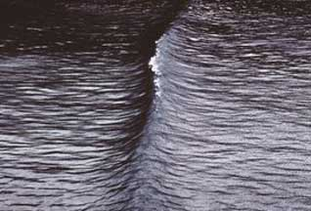
Определение солитона
Солитон- нелинейная уединенная волна (solitary wave), которая сохраняет свою форму и скорость при собственном движении и столкновении с себе подобными уединенными волнами, т.е. представляет собой устойчивое образование.

Slide 3
Происхождение солитонов
1) На поверхности жидкости (первые солитоны, обнаруженные в природе), иногда считают таковыми волны цунами и бор
2) Ионозвуковые и магнитозвуковые солитоны в плазме
3) Гравитационные солитоны в слоистой жидкости
4) Солитоны в виде коротких световых импульсов в активной среде лазера
5) Можно рассматривать в виде солитонов нервные импульсы
6) Солитоны в нелинейно-оптических материалах
7) Солитоны в воздушной среде

Slide 4
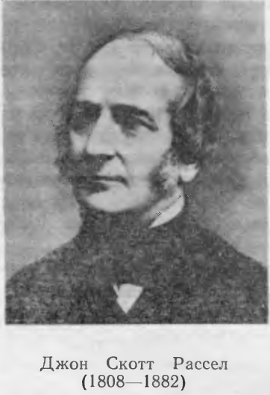
Открытие солитона
Солитон был открыт в 1834г в Эдинбурге Джоном Расселом. В то время для перевозки грузов широко использовалась система узких каналов, по которым лошади тянули баржи. Рассел обратил внимание, что иногда при резкой остановке баржи вода, увлеченная её движением, отрывалась от баржи и образовывался горб высотой в несколько десятков сантиметров, который двигался по каналу, не затухая, на большие расстояния.

Slide 5
Аналитическая интерпретация и дальнейшее развитие теории
В 1877г Жозеф Буссинеск впервые описал волну аналитически, в 1895г Кортевег и де Фриз провели более подробный анализ, в результате которого появилось уравнение Кортевега - де Фриза, но было на долгое время забыто.
В 1942г М.С. Лаврентьев, президент Украинской Академии Наук, написал статью, в которой строго доказал существование таких волн.
В начале 60х годов выяснилось, что солитоны важны не только в гидродинамике, но и в физике плазмы. Пионером в этой области был академик Р.Н. Сагдеев, к-рый показал, что солитоны наблюдаются и в солнечном ветре.
Также в начале 60х годов было обнаружено, что солитоны распространяются в нелинейной среде с дисперсией, и постепенно солитоны стали обнаруживать абсолютно везде. Например, солитоны играют важную роль в теории сверхпроводников, в теории Джозефсоновских контактов в СП.

Slide 6
Основные виды солитонов
КдФ- солитоны Кортевега и де Фриза
ФК-солитоны Френкеля и Конторовой
Групповые солитоны

Slide 7


КдФ - солитоны
-уравнение Кортевега де-Фриза
Его аналитическое решение имеет вид:
Здесь k— свободный параметр, определяющий высоту и ширину солитона, а также его скорость, x0 — также произвольная константа, зависящая от выбора начала отсчёта оси x. Особое значение солитонам придаёт тот факт, что любое начальное возмущение, экспоненциально спадающее на бесконечности, с течением времени эволюционирует в конечный набор солитонов, разнесённых в пространстве.

Slide 8
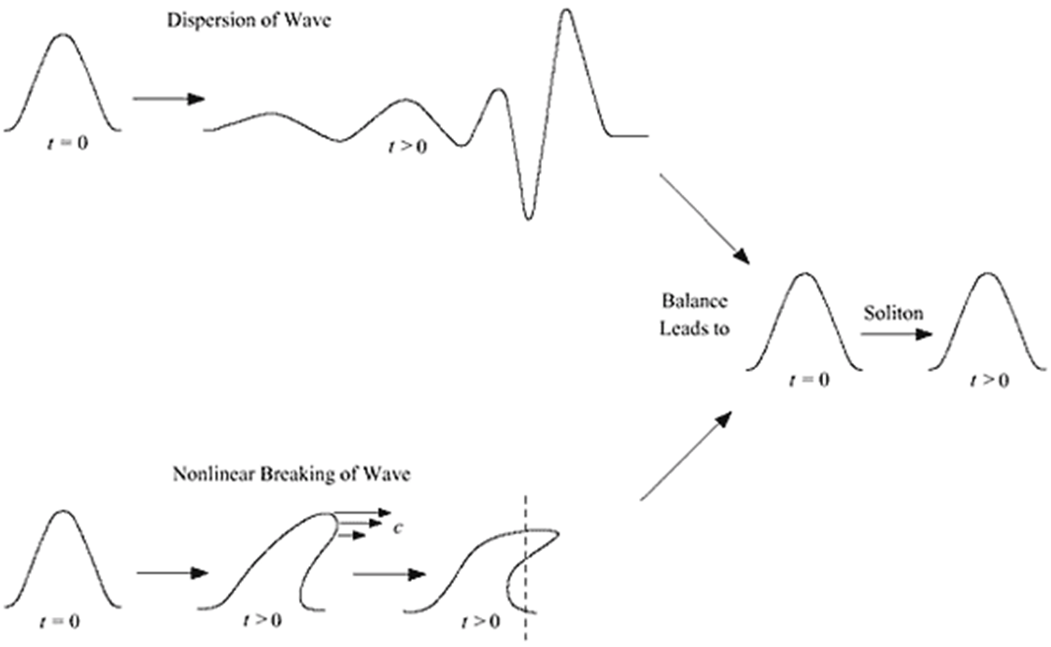
Объяснение эффекта солитона
Способность солитона сохранять при распространении свою форму неизменной объясняется тем, что поведение его определяется двумя действующими взаимно противоположно процессами.

Slide 9
А) Нелинейное укручение (фронт волны достаточно большой амплитуды стремится опрокинуться на участках нарастания амплитуды, поскольку задние частицы, имеющие большую амплитуду, движутся быстрее впереди бегущих)
Б) проявляется такой процесс как дисперсия (определяемая физическими и геометрическими свойствами среды; при дисперсии разные участки волны движутся с разными скоростями и волна расплывается)
В) Нелинейное укручение волны компенсируется ее расплыванием за счет дисперсии, что и обеспечивает сохранение формы такой волны при ее распространении

Slide 11
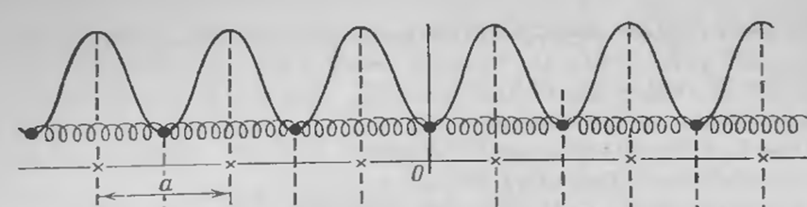
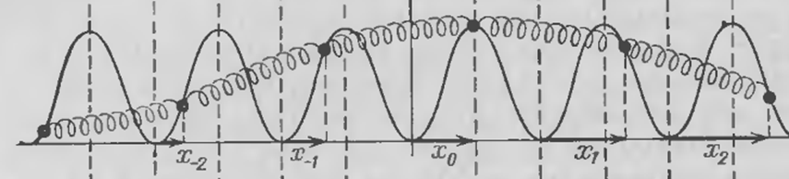
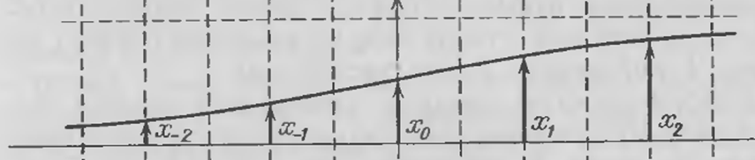
Солитон Френкеля-Конторовой
Модель солитона ФК описывает движение дислокаций в твердом теле, а также применяется для описания движения доменных стенок в сегнетоэлектриках, распространения квантованного магнитного потока (флюксонов) в элементах джозефсоновских контактах, движение директора в жидких кристаллах и др.
Суть модели в том, что слой «дислоцирующих» атомов находится в периодическом поле «подложки» неподвижных атомов, при этом первые друг с другом связаны упругими силами

Slide 12
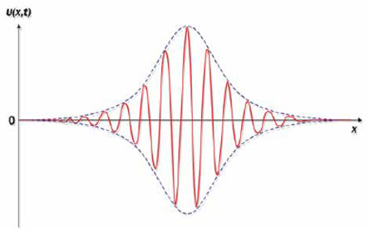
Групповые солитоны и девятый вал
На практике волны, как правило, распространяются группами. Групповой солитон весьма напоминает амплитудно-модулированные электромагнитные волны, его огибающая несинусоидальна, она описывается гиперболическим секансом. Скорость такого солитона не зависит от амплитуды, и этим он отличается от КдФ-солитонов. Он представляет из себя группу уединенных волн, или волновой пакет из 14-20 волн с одной длиной волны, но с различной амплитудой. Самая высокая волна находится посередине группы, это и есть знаменитый девятый вал.
Групповой (оптический) солитон можно наблюдать в оптических волноводах при мощной накачке лазером в режиме синхронизации мод. Его образование можно уяснить на примере одного из нелинейно-оптических эффектов – так называемой самоиндуцированной прозрачности

Slide 13
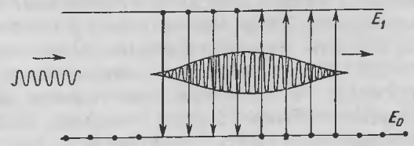
Самоиндуцированная прозрачность
Световой квант, взаимодействуя с атомом, отдает ему энергию и переводит в возбужденное состояние. После того как все атомы среды возбуждаются, поглощение световой энергии прекращается – среда становится прозрачной. Но такое состояние не может длиться долго: фотоны, летящие следом, заставляют атомы возвращаться в исходное состояние, испуская кванты той же частоты. Именно это и происходит, когда через такую среду направляется короткий световой импульс большой мощности соответствующей частоты. Передний фронт импульса перебрасывает атомы на верхний уровень, частично при этом поглощаясь и становясь слабее. Максимум импульса поглощается уже меньше, а задний фронт импульса стимулирует обратный переход с возбужденного уровня на основной. Атом излучает фотон, его энергия возвращается импульсу, который и проходит через среду. При этом форма импульса оказывается соответствующей групповому солитону. Следует отметить, что время импульса должно быть меньше времени релаксации среды.

Slide 14

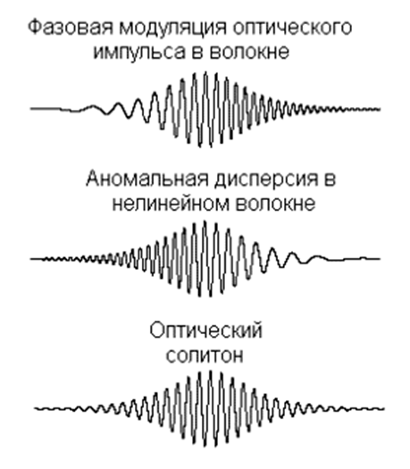
Условия возникновения оптических солитонов
1.Наличие аномальной (отрицательной) дисперсии, математически выражаемой неравенством
2.Наличие определенной нелинейной зависимости коэффициента преломления от интенсивности лазерного излучения, при которой рефракционный индекс n2 положителен, т.е. коэфф преломления растёт с ростом интенсивности, низкочастотные составляющие импульса идут к голове волны, а высокочастотные- к хвосту.

Slide 15
Оптические солитоны разных порядков
Солитон формируется, когда пиковая мощность, необходимая для его возбуждения, превышает некоторое пороговое значение, причем для солитонов N-го порядка эта мощность в N2 раз больше мощности возбуждения фундаментального солитона.
Солитоны 1-4 порядков и мощность, необходимая для их формирования.

Slide 16
Два основных режима применения солитонов в ВОЛС
1) Солитонный эффект используют для того, чтобы увеличить относительное расстояние между ретрансляторами по сравнению с длиной всей линии, что приведет к уменьшению числа ретрансляторов.
2) Солитоны используются для передачи информации на расстояния ~ 1000 км без применения электронных ретрансляторов. Для того чтобы избежать эффектов, связанных с потерями в световоде, необходимо периодически усиливать солитоны и восстанавливать их первоначальные форму и значение пиковой мощности. Для этой цели используются либо оптические усилители, либо ВКР-усиление

Slide 17
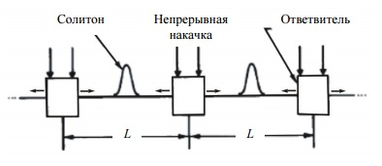
Солитонная линия связи с ВКР-усилением
Солитоны вводятся в «цепочку» световодов, состоящую из многих сегментов длиной L. На конце каждого сегмента через частотно-зависимый направленный ответвитель в обоих направлениях вводится излучение накачки от непрерывного лазера на длине волны 1,46 мкм. Передача информации осуществляется вблизи длины волны минимальных потерь в световоде (≈ 1,56 мкм). Полная длина линии связи LТ определяется числом каскадов усиления, при превышении которого
распространение солитонов становится неустойчивым.

Slide 18
Солитонная линия связи с различными оптическими волокнами (без усилителей)
Протяженный участок существования солитонов достигается благодаря использованию в линейном тракте дискретной последовательности одномодовых оптических волокон с постоянной дисперсией в пределах каждого i-го участка с последовательным убыванием по заданному закону от участка к участку

Slide 19
Характеристики некоторых экспериментальных ВОЛС

Slide 20
Список литературы
Лекция академика Захарова в НГУ “Солитоны”
В.Г. Беспрозванных, В.П. Первадчук “Нелинейная Оптика”
Спирин О.В. “Солитоны и их применение в ВОЛС”

